Slide 1
计算机网络应用教程
（第5章：交换技术）
高军

Slide 2
本章结构
概述
链路配置
生成树协议
链路聚合
虚拟局域网

Slide 3
5.1概述
所谓交换，就是在众多源站和目的站之间引入中转节点（交换设备），实现信息的转发，从而实现用户之间的信息交互。
基本交换技术包括：
电路交换(circuit switching)
报文交换(message switching)
分组交换(packet switching)

Slide 4
电路交换
交换技术是随着电话通信的发展和使用而出现的通信技术。
其中，中转设备称为交换机，而连接交换机和电话机之间的电话线称为用户线。
(a) 两部电话直接相连 | (b) 5部电话全互连 | (c) 多部电话通过交换机互连
图5‑1 电话机的不同连接方式

Slide 5
电路交换（续）
这种网络结构虽然增加了中转设备成本，但结构简单，且大大降低线路成本和维护费用。
这种必须经过建立连接、通话和释放链接三个步骤的交换方式称为电路交换。
从通信资源分配角度来看，电路交换是固定带宽分配。因此，电路交换适用于实时且带宽固定的通信。
如果使用电路交换来传输计算机数据，其线路的传输效率往往很低，这是因为计算机数据往往是突发式地出现在传输线路上的。

Slide 6
报文交换
报文交换则采用了动态分配传输带宽的策略，按照时分复用的方式共享通信线路，大大提高了通信线路的利用率。
报文交换传送的数据单元称为报文，除了用户数据外，报文中还携带有源站地址、目的地址等控制信息。
报文交换采用存储转发的工作方式。
存储转发的工作流程

Slide 7
报文交换（续）
报文交换也有不足之处：
首先，由于通信时往往要经过多个交换节点，这就导致交换时延较大且时延的变化情况也较大，因此不适合实时通信；
其次，由于报文往往较长，这就要求交换节点具有较大存储空间和高速处理能力，造成交换节点的成本提高。

Slide 8
分组交换
分组交换则综合了电路交换和报文交换的优点，并对它们的不足之处进行了改进，能够较好的支持数据通信，成为现代通信网络的基础交换技术。
分组交换采用报文交换中的存储转发工作模式
采用时分复用方式共享通信线路
以分组或包(packet)为数据传输单元

Slide 9
分组交换（续）
将报文分割为多个分组独立传送，可使用流水线式传输方式减少报文的传输时间。
存储一个分组所需的缓冲区比存储一份报文所需的缓冲区要小得多，这样因缓冲区不足而等待发送的机率及等待的时间也必然少得多。因此分组交换的时延要小于报文交换。
但是也正由于分为了多个分组，每个分组都要加上源、目的地址等控制信息，一定程度上降低了传输效率，增加了处理的时间，使控制复杂，时延增加。

Slide 10
综上所述，电路交换、报文交换和分组交换各具优缺点，适合不同的要求的通信业务。
如果要连续传送大量的数据，且其传送时间远大于连接建立时间，实时性要求较高，则可采用电路交换方式。
报文交换和分组交换不需要预先分配传输带宽，在传输突发数据时可提高网络的信道利用率。
分组交换的时延小于报文交换，灵活性高，尤其适合于计算机之间的突发式的数据通信。

Slide 11
交换，从广义上讲，数据经过中转设备以任何形式的转发都可以叫做交换。
但是，传统的、狭义的交换技术是指计算机网络中的第二层交换技术，仅包括数据链路层的转发。
数据链路层属于计算机网络的低层，其数据传输单元是帧。数据链路层讨论的内容是在同一个网络中，怎样将帧从一台主机传送到相邻的另一台主机（不经过路由器）。

Slide 12
5.2链路配置 5.2.1概述
链路就是从一个结点到相邻结点的一段物理线路（有线或无线），而中间没有任何其他交换结点，因此也称之为物理链路。链路只是一条路径的组成部分。
数据链路也常称之为逻辑链路。当需要在一条线路上传输数据时，除了必须有一条物理线路外，还必须有一些必要的通信协议来控制这些数据的传输。若把实现这些协议的硬件和软件加到链路上，就构成了数据链路。

Slide 13
5.2.2链路配置基础
按照地理覆盖范围可将计算机网络分为：
局域网(Local Area Network, LAN)。
在地理上局限在较小的范围
城域网(Metropolitan Area Network, MAN)
可跨越几个街区甚至整个城市
广域网(Wide Area Network, WAN)
也称远程网。超过一个城市、跨越范围通常为几十到几千公里

Slide 14
广域网
广域网跨越范围大，其传输线路长，就必须在连接链路上采用一些有别于局域网与城域网的特殊技术，以保证信号质量与数据通信质量指标。
广域网没有规则的拓扑结构，广域网之间通常采用点到点的数据传输方式。
数据在通过广域网链路传输之前都会封装成帧，需要配置适当的二层封装类型。协议的选择取决于WAN技术和通信设备。
常见的广域网封装有HDLC、PPP和Frame-relay等，本章重点讨论HDLC和PPP。

Slide 15
高级数据链路控制
高级数据链路控制(High-Level Data Link Control, HDLC)，是一个在同步网上传输数据、面向比特的数据链路层协议，是串行线路上的默认封装协议。
由国际标准化组织(ISO)根据IBM公司的同步数据链路控制(Synchronous Data Link Control, SDLC)协议扩展开发而成的。

Slide 16
高级数据链路控制（续）
标准的HDLC封装只能支持单协议，即IP协议，思科对其进行了扩展，增加了一个用于识别三层网络协议的字段，来支持多种网络层协议，但也由此带来思科的HDLC封装和标准的HDLC封装不兼容。
如果链路两端都是思科设备，使用HDLC封装没有问题，但如果思科设备与非思科设备进行连接，应使用点对点协议(Point to Point Protocol, PPP) 。

Slide 17
PPP
PPP也是同步或异步串行线路上的一种帧封装格式，但PPP可以提供对多种网络层协议的支持，除了IP以外PPP还可以携带其它协议，包括DECnet和Novell的Internet网包交换(IPX)。
PPP为不同厂商的设备互联提供了可能，并且能够提供用户验证、多链路捆绑、回拨和压缩等功能，易于扩充，支持同异步通信，因而获得广泛应用。

Slide 18
PPP（续1）
PPP协议有三个组成部分：
一个将IP数据报封装到串行链路的方法；
一个用来建立、配置和测试数据链路连接的链路控制协议LCP(Link Control Protocol)；
一套网络层控制协议NCP(Network Control Protocol) 。

Slide 19
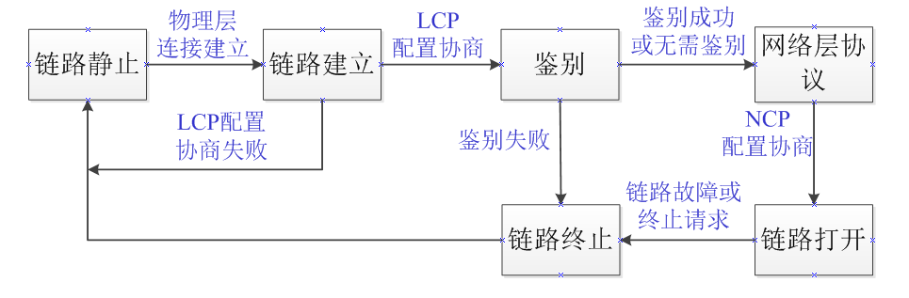
PPP（续2）
PPP协议的运行流程
PPP协议使用两种鉴别方式：一种是PAP，另一种是CHAP。

Slide 20
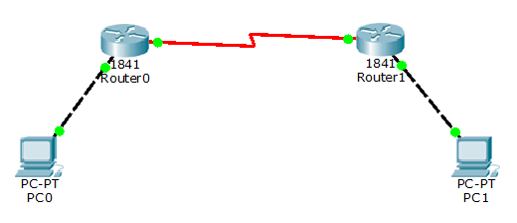
5.2.3基于P T的HDLC链路配置
1.组网需求及拓扑
2台1841路由器Router0和Router1通过同步串行线路接口连接，要求运行HDLC

Slide 21
2.数据准备
该网络共有三个网段：
10.0.0.0/8（等价于：10.0.0.0 255.0.0.0）；
192.168.1.0/24（等价于：192.168.1.0 255.255.255.0）；
20.0.0.0/8（等价于：20.0.0.0 255.0.0.0）；
PC0的FastEthernet接口的IP地址是10.0.0.1/8，网关为10.0.0.2/8；
PC1的FastEthernet接口的IP地址是20.0.0.1/8，网关为20.0.0.2/8。

Slide 22
2.数据准备（续）
Router0使用了两个接口：
serial 0/1/0接口的IP地址是192.168.1.1/24，FastEthernet0/0接口的IP地址是10.0.0.2/8；
Router1使用了两个接口：
serial 0/1/0接口的IP地址是192.168.1.2/24，FastEthernet0/0接口的IP地址是20.0.0.2/8；

Slide 23
3.配置思路
采用如下的思路配置基本的HDLC：
配置两台路由器serial 0/1/0接口的链路层协议为HDLC；
配置主机与路由器各接口的IP地址。

Slide 24
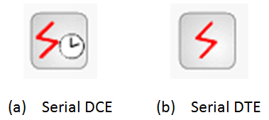
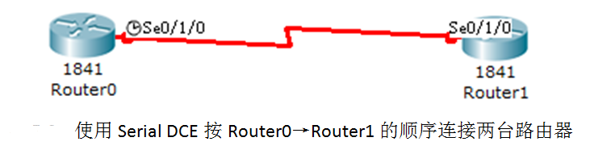
4.配置步骤
(1)搭建实验环境。
a) 在Packet Tracer工作区中布置二台思科1841路由器Router0和Router1。
b) 为路由器添加串行接口模块“WIC-1T”（1端口串行广域网接口卡） 。
c) 连接两台路由器。

Slide 25
说明
DTE：Data Terminal Equipment，数据终端设备
DCE：Data Communications Equipment，数据通信设备
DTE与DCE的区别：DCE一方提供时钟，DTE不提供时钟，但它依靠DCE提供的时钟工作。
通常从外观就能判断是DTE还是DCE，DTE的接口为针式（俗称公头），DCE的接口为孔式（俗称母头），这样两种接口才能接在一起。

Slide 26
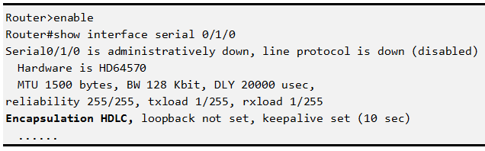
4.配置步骤（续1）
d) 在Packet Tracer中布置二台主机PC0和PC1。
e) 使用Copper Cross-Over连接线连接主机与路由器。
(2)配置HDLC
思科HDLC是思科设备在同步串行链路上使用的默认封装方法

Slide 27
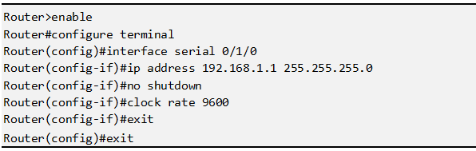
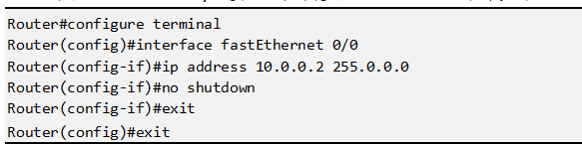
4.配置步骤（续2）
(3)配置Router0。
serial 0/1/0接口，因为Router0是DCE设备，所以除了要配置IP地址外，还要配置时钟频率:
FastEthernet 0/0接口，只需要配置IP地址

Slide 28

4.配置步骤（续3）
增加静态路由：
(4)配置Router1。(配置命令略)
serial 0/1/0接口，因为Router1是DTE设备，所以只需要配置IP地址即可
FastEthernet 0/0接口，只需要配置IP地址
还需要按如下方式增加静态路由：

Slide 29
4.配置步骤（续4）
(5)配置PC0和PC1
PC0的IP地址10.0.0.1/8，子网掩码255.0.0.0，网关10.0.0.2；
PC1的IP地址20.0.0.1/8，子网掩码255.0.0.0，网关20.0.0.2。
(6)验证配置结果
可用ping命令和tracert命令测试从PC0到PC1的连通性

Slide 30
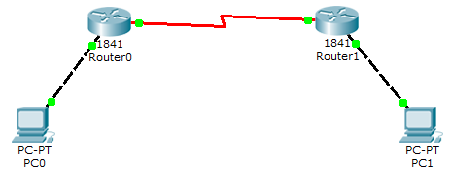
5.2.4基于P T的PPP链路配置
1.组网需求及拓扑
2台1841路由器Router0和Router1通过同步串行线路接口连接，要求运行PPP，并且由Router1用PAP方式验证Router0

Slide 31
2.数据准备
该网络共有三个网段：
10.0.0.0/8（等价于：10.0.0.0 255.0.0.0）；
192.168.1.0/24（等价于：192.168.1.0 255.255.255.0）；
20.0.0.0/8（等价于：20.0.0.0 255.0.0.0）；
PC0的FastEthernet接口的IP地址是10.0.0.1/8，网关为10.0.0.2/8；
PC1的FastEthernet接口的IP地址是20.0.0.1/8，网关为20.0.0.2/8。

Slide 32
2.数据准备（续）
Router0使用了两个接口：
serial 0/1/0接口的IP地址是192.168.1.1/24，FastEthernet0/0接口的IP地址是10.0.0.2/8；
Router1使用了两个接口：
serial 0/1/0接口的IP地址是192.168.1.2/24，FastEthernet0/0接口的IP地址是20.0.0.2/8；

Slide 33
3.配置思路
采用如下的思路配置PPP及PAP认证：
配置路由器各个接口及两台主机的IP地址；
配置两台路由器serial 0/1/0接口的链路层协议为PPP；
配置Router1为PAP验证方；
配置Router0为PAP被验证方。

Slide 34
4.配置步骤
(1)搭建实验环境。可参照HDLC配置实验中的网络环境搭建过程完成。
(2)配置主机PC0和PC1的IP地址、子网掩码和网关。

Slide 35
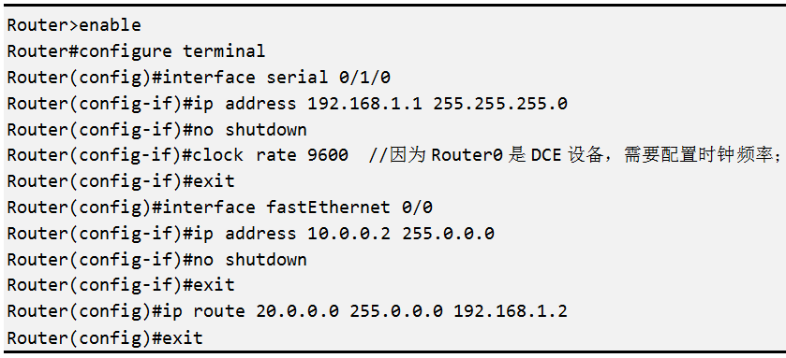
4.配置步骤（续1）
(3)配置Router0各接口的网络参数，并添加静态路由。

Slide 36
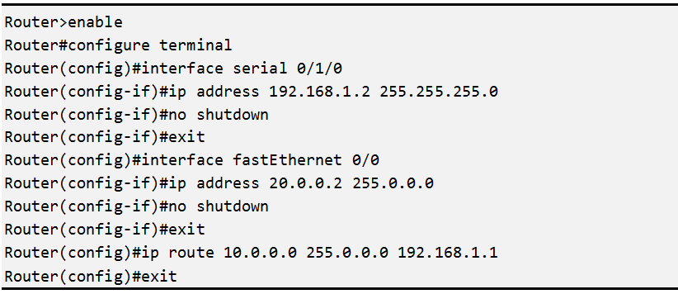
4.配置步骤（续2）
(4)配置配置Router1各接口的网络参数，并添加静态路由。

Slide 37
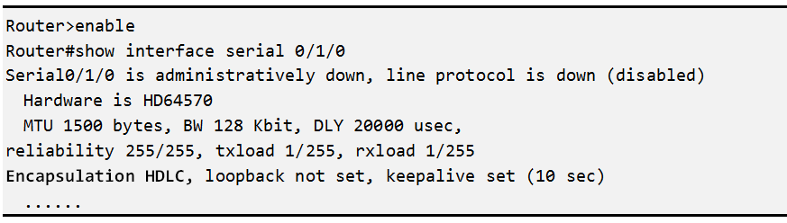
4.配置步骤（续3）
(5)配置Router0和Router1的serial 0/1/0接口之间的链路层协议为PPP。
思科HDLC是思科设备在同步串行链路上使用的默认封装方法，输入下述命令，即可查看路由器串行接口默认封装的HDLC协议。

Slide 38
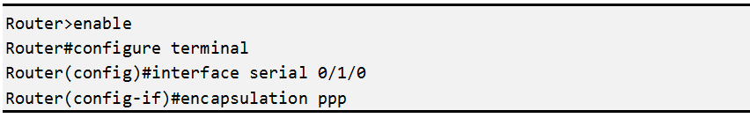
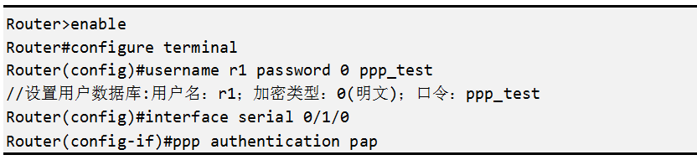
4.配置步骤（续4）
在Router0和Router1上输入以下命令，配置serial 0/1/0接口封装PPP：
(6)配置Router1为PPP的验证方。PAP验证方的配置需要两步，具体命令执行如下：

Slide 39
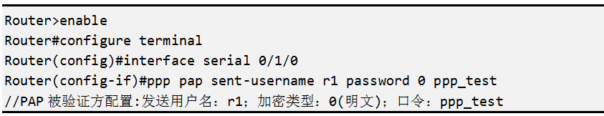
4.配置步骤（续5）
(7)配置Router0为PAP被验证方。PAP被验证方的配置命令如下：

Slide 40
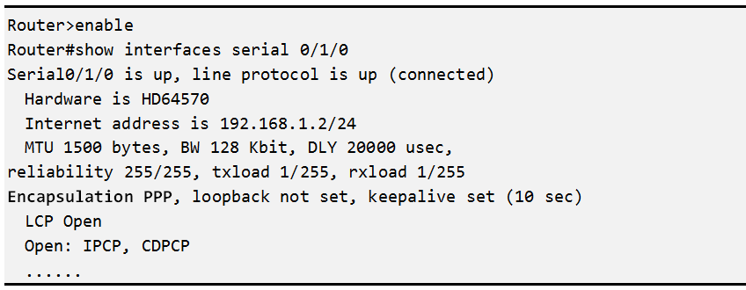
4.配置步骤（续6）
(8)验证配置结果。
用ping和tracert命令测试从PC0到PC1的连通性。
在Router0或Router1上执行show interface命令查看接口状态，以Router1为例：

Slide 41
5.3 生成树协议 5.3.1 概述
为了减少网络的故障，我们经常会采用冗余拓扑，然而这样却会引起交换环路。
交换环路会带来三个问题：广播风暴、同一帧的多个拷贝和交换机CAM表的不稳定。生成树协议(spanning-tree protocol, STP)可以解决这些问题。
STP的基本思路是在网络有环路时，通过一定的算法把交换机的某些端口进行阻塞，从而使网络形成一个无环路的树状结构。

Slide 42
5.3.1 概述（续1）
STP是一个二层的链路管理协议。
在一个扩展的局域网中参与STP的所有交换机之间通过交换桥协议数据单元(Bridge Protocol Data Unit, BPDU)来实现数据传输。
STP中要明确以下几个概念：
根交换机
指定交换机
根端口(Root Port)
指定端口(Designated Port)
可选端口(Alternate Port)

Slide 43
5.3.1 概述（续2）
STP中要明确以下几个概念：
根交换机
指定交换机
根端口(Root Port)
指定端口(Designated Port)
可选端口(Alternate Port)

Slide 44
5.3.1 概述（续3）
为了在一个网络中形成一个无环拓扑，网络中的交换机要进行以下三个步骤：
(1)选举根交换机：
桥ID最小的交换机会被选举为根交换机。
交换机的桥ID信息共64位，其中高16位为交换机的STP优先级，值越小优先级别越高。其余48位为交换机的MAC地址。
交换机的优先级为可配置，范围为0～65535，缺省值为32768。在缺省情况下，根交换机将由MAC地址最小的交换机担任。
注意：在STP中，优先级和MAC都是越小越好。

Slide 45
5.3.1 概述（续4）
(2)选取根端口：在每一个非根交换机上选择一个根端口，提供到根交换机的连接。选择的优先级顺序如下：
从根端口到根交换机的路径成本最小；
该交换机直连其他交换机的端口中其他交换机桥ID最小的；
端口ID最小，端口ID＝端口优先级+端口编号，优先级范围为0～255，且为16的倍数，默认为128，可Show spanning-tree interface FastEthernet0/1命令查看FastEthernet0/1端口编号。

Slide 46
5.3.1 概述（续5）
(3)选取指定端口：在一段链路的两个端口中选其一作为指定端口。选择的优先级顺序如下：
根交换机上的所有端口都是指定端口；
到根交换机路径成本较低的交换机的端口为指定端口；
链路所连接的两台交换机中桥ID较小者；
端口ID较小者。

Slide 48
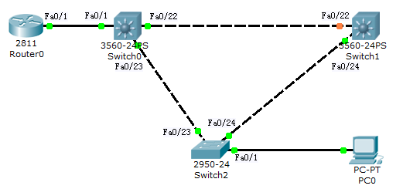
5.3.2基于P T的STP协议配置
1.组网需求及拓扑
该网络通过1台路由器接入因特网，Switch0和Switch1是该网络中的核心层交换机，而Switch2为接入交换机；
可以看出，该网络存在环路，要求运行STP协议按上述要求将网络修剪成树状，达到消除环路的目的。

Slide 49
2.数据准备
PC0具有一个FastEthernet网络接口：IP地址是10.0.0.1/8，网关为10.0.0.254/8；
Router0的FastEthernet0/1接口：10.0.0.254/8；
Switch0和Switch1各具有24个FastEthernet端口和2个GigabitEthernet端口，Switch2具有24个FastEthernet端口，由于本实验中将其用作二层设备，因此不用设置网络地址。

Slide 50
3.配置思路
采用如下的思路配置STP：
查看默认的STP树：
在Packet Tracer 5.3环境中，默认情况下，交换机上STP是启动的。在上述实验拓扑搭建完成后，稍等片刻，就可以查看默认的STP树；
将Switch0配置为根交换机；
配置根端口和指定端口。

Slide 51
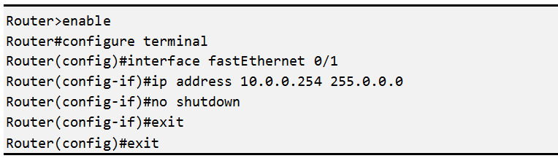
4.配置步骤
(1)搭建实验环境。
(2)配置主机PC0的IP地址10.0.0.1，子网掩码255.0.0.0，网关10.0.0.254。
(3)配置路由器Router0的接口地址和子网掩码。命令如下：

Slide 52
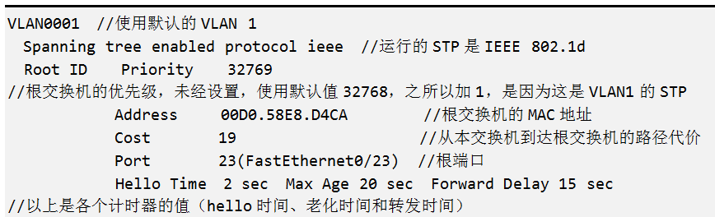
4.配置步骤（续1）
(4)查看默认的STP树。以Switch0为例，输入：
会显示如下内容：
接下页

Slide 53
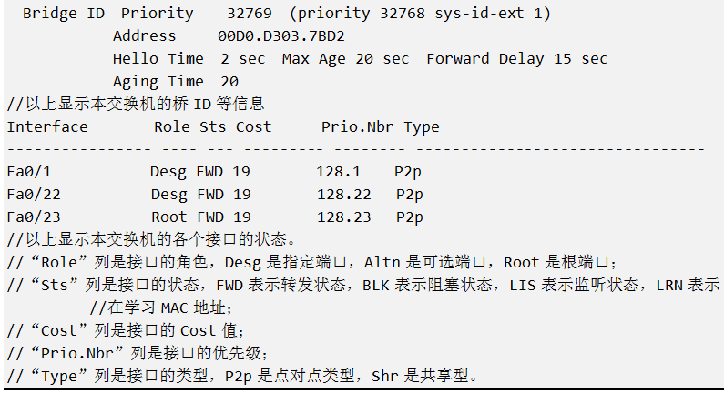
4.配置步骤（续2）
接上页

Slide 54

4.配置步骤（续3）
注意：某个交换机的MAC地址（而不是某个端口的MAC地址）可用show version命令进行查看。以Switch0为例，输入：
便可在显示出的信息中找到下列内容：

Slide 55
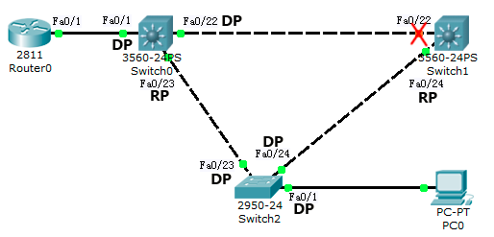
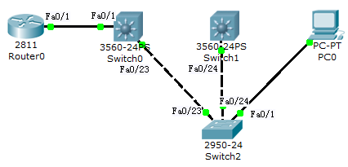
4.配置步骤（续4）
根据Switch1和Switch2的show spanning-tree命令输出结果，可得默认运行的STP结果：

Slide 56
默认运行的STP结果说明
(1) 选举根交换机：3台交换机的默认优先级都是32769(VLAN1)，而Switch2由于其MAC地址较低(00D0.58E8.D4CA < 00D0.D303.7BD2 < 00E0.8FC5.1309)，所以成为了根交换机。根交换机上的所有端口都是指定端口，所以Switch2上的Fa0/1、Fa0/23和Fa0/24都是指定端口，处于Forward状态。
(2) 在每一个非根交换机上选择一个根端口：
① Switch0有2个端口可以到达Switch2，一个是Fa0/23，到达Switch2的Cost为19，另一个是Fa0/22，到达Switch2的Cost为19+19=38，因此Fa0/23是根端口，处于Forward状态；
② Switch1有2个端口可以到达Switch2，一个是Fa0/24，到达Switch2的Cost为19，另一个是Fa0/22，到达Switch2的Cost为19+19=38，因此Fa0/24是根端口，处于Forward状态。

Slide 57
默认运行的STP结果说明(续)
(3) 在Switch0和Switch1之间的链路上，要选举出一个指定端口：
① 根交换机的桥ID一样，不能决出胜负；
② 到达根交换机的链路代价相同，都为19，不能决出胜负；
③ 两端口所在交换机的桥ID不同，Switch0的MAC地址比Switch1的MAC地址低(00D0.D303.7BD2 < 00E0.8FC5.1309)，Switch0获胜，所以Switch0的Fa0/22是指定口，处于Forward状态，而Switch1的Fa0/22处于Block状态。

Slide 58
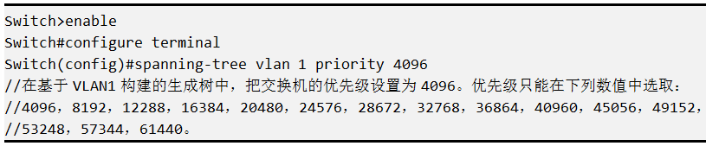
4.配置步骤（续5）
(5)把Switch0设置为根桥：
在基于VLAN1构建的生成树中，Switch0的优先级设为4096，而Switch1和Switch2的优先级保持默认值32768，这样Switch0就称为了VLAN1的根交换机。

Slide 59
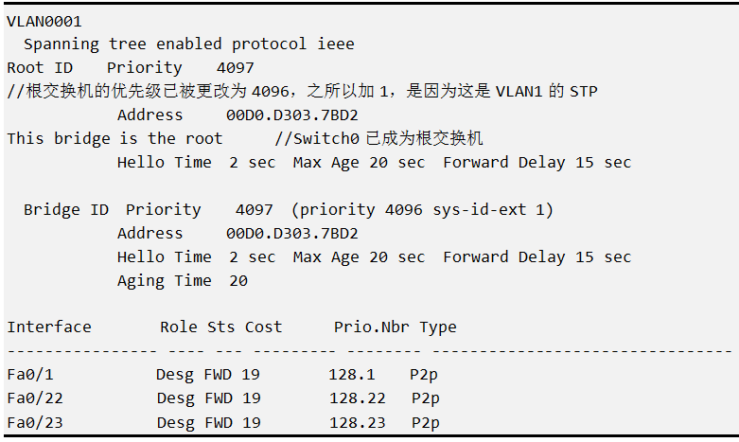
4.配置步骤（续6）
再在Switch0输入show spanning-tree命令，则有：

Slide 60
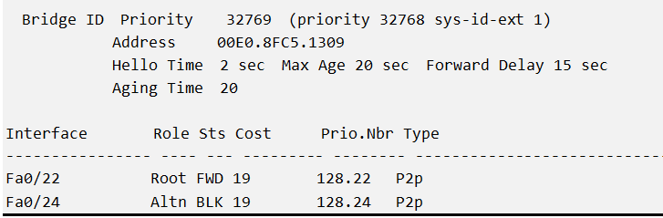
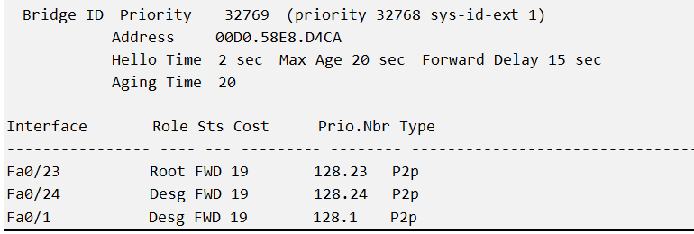
4.配置步骤（续7）
(6)配置指定端口。
分别查看Switch1和 Switch2的STP

Slide 61

4.配置步骤（续8）
发现：在Switch1和Switch2之间的链路上，却是低端交换机Switch2的Fa0/24是指定端口、在转发数据（这是因为Switch1和Switch2在竞争指定端口时，Switch2的MAC地址较低而获胜），这是不合理的。这就需要通过改变优先级来实现控制指定端口。
在Switch1的IOS命令行界面中依次输入：
配置Switch1的优先级仅比根交换机低，但比其他交换机高，则在竞争指定端口时会获胜。

Slide 62
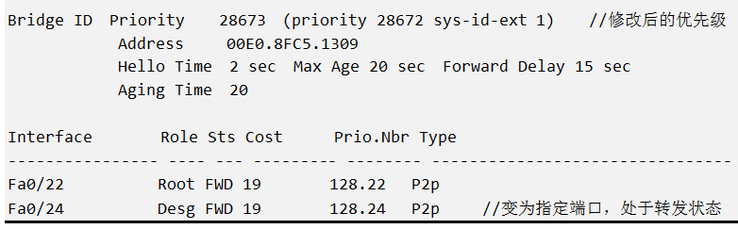
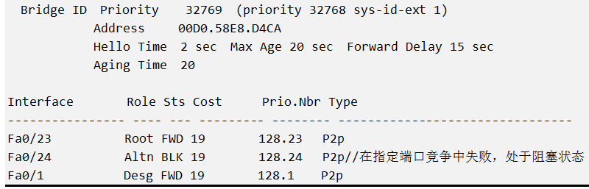
4.配置步骤（续9）
此时，再在Switch1和Switch2查看STP：

Slide 63
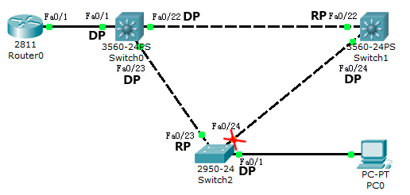
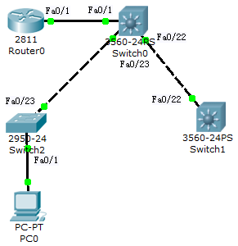
4.配置步骤（续10）
最终，本网络的STP运行结果：

Slide 64
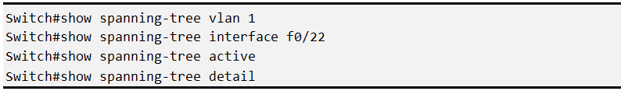
4.配置步骤（续11）
(7) 测试配置结果。可使用下列命令：

Slide 65
5.4 链路聚合 5.4.1 概述
链路聚合(Link Aggregation)又称端口聚合，是指将多个物理端口捆绑在一起，成为一个逻辑端口.
通过聚合交换机之间的多条链路，可以在不进行硬件升级的前提下，增加交换机之间的带宽，并且使交换机之间的流量可以均衡分布到多条链路上.
同时多条链路还可以提供容错功能，在部分链路失效的情况下保证交换机之间的连通性。

Slide 66

5.4.1 概述（续1）
图5‑14 链路聚合
如图5‑14所示，交换机Switch1和Switch2只有100Mb/s端口，由于交换机之间不允许存在环路，如果需要提高交换机之间的带宽，不能简单的通过增加两台交换机之间的链路数量来提高交换机之间的带宽。链路聚合技术就能够解决这一问题。Switch1和Switch2之间三条100Mb/s链路通过链路聚合技术聚合在一起后，完全等同于一条300Mb/s链路。

Slide 67
5.4.1 概述（续2）
每台交换机上聚合在一起作为单个端口使用的一组端口称为聚合组，而这些被捆绑在一起的以太网接口就称为该聚合组的成员端口。
每个聚合组唯一对应着一个逻辑接口，我们称之为聚合接口。
由于每台交换机允许同时存在多个不同的聚合组，需要用标识符标识不同的聚合组，这种用于标识聚合组的标识符称为聚合组标识符。
互连两台交换机聚合组的一组链路称为链路聚合组，同样需要链路聚合组标识符识别不同的链路聚合组。

Slide 68
5.4.1 概述（续3）
属于同一聚合组的端口下列属性必须保持一致：
STP配置：端口路径距离、STP报文格式、端口连接的链路类型（点对点链路或共享链路）、是否边缘端口、端口是否关闭等。
VLAN配置：端口属于的VLAN必须相同。
端口配置：端口传输速率、端口通信方式（半双工或全双工）、端口类型（接入端口或共享端口）、端口连接的链路类型（双绞线或光纤）。

Slide 69
5.4.1 概述（续4）
链路聚合有静态聚合和动态聚合两种方式。
静态聚合需要在两台交换机上各自手工创建聚合组，并手工将交换机端口分配给聚合组。
动态聚合方式有两种协议：链路聚合控制协议(Link Aggregation Control Protocol, LACP)和端口聚合协议(Port Aggregation Protocol, PAgP)。
LACP是标准的端口聚合协议(IEEE802.3ad)，端口有active和passive两种模式；PAgP是Cisco设备专有的端口聚合协议，端口有auto和desirable两种模式。

Slide 70

5.4.2 基于P T的链路聚合配置
1.组网需求及拓扑
某企业局域网要提高交换机之间的传输带宽，并实现链路冗余备份，为此在2台交换机之间使用2根网线互连，并将相应的2个端口聚合为一个逻辑端口。
2.数据准备
PC0和PC1各具有一个FastEthernet网络接口，IP地址分别是192.168.1.1/24和192.168.1.2/24；
Switch0和Switch1各具有24个FastEthernet端口，本实验中将其用作二层设备。

Slide 71
3.配置思路
采用如下的思路配置链路聚合：
使用Cisco专用协议PAgP配置链路聚合；
查看PAgP的配置结果；
使用标准协议LACP配置链路聚合；
查看LACP的配置结果；
验证测试。

Slide 72
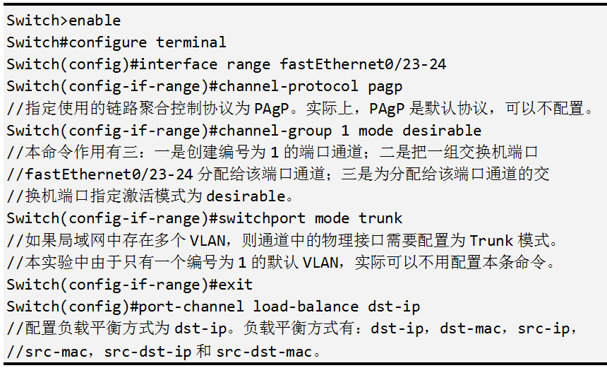
4.配置步骤
(1) 搭建实验环境。
(2) 配置主机PC0和PC1的IP地址和子网掩码。
(3) 配置PAgP。在Switch0的IOS命令行输入：

Slide 73
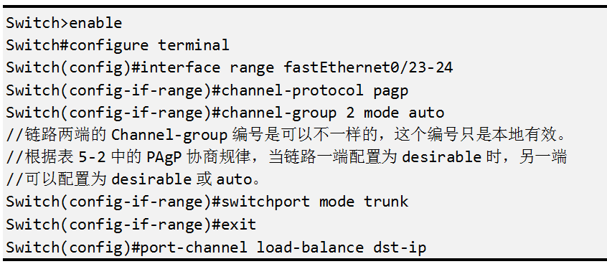
4.配置步骤（续1）
在Switch1的IOS命令行输入：

Slide 74
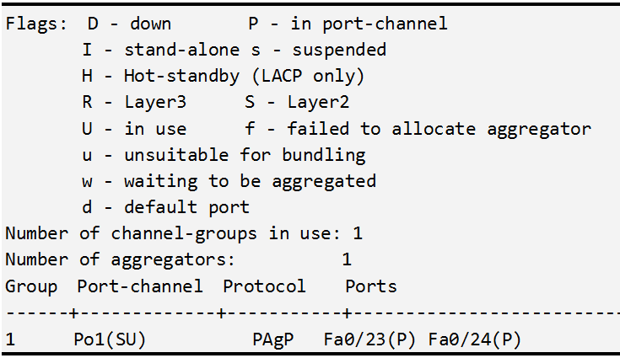
4.配置步骤（续2）
(4) 查看PAgP聚合后的EtherChannel信息。
在Switch0的IOS命令行输入：
则会显示以下信息：
可以看到Group编号为1、使用PAgP协议的聚合组已经形成，第二列中“SU”表示其正常工作。
注意：应在链路两端都进行检查以确认两端都形成聚合组才行。

Slide 75
说明
各列中各个Flag含义如下：
D-表示链路聚合失败；
P-表示该端口成功加入绑定的逻辑聚合组；
I-表示两点之间模式不匹配；
s-表示被抑制；
H-表示热备（仅限于LACP协商模式）；
R-表示此逻辑聚合组为三层接口；
S-表示此逻辑聚合组是二层接口；
U-表示此逻辑聚合组正在被使用，但并不能笼统的认为是可以成功使用的；
f-表示同一交换机上两个端口形成同一个逻辑聚合组时，另一个端口指错了逻辑聚合组编号；
u-表示不合适的聚合；
w-表示等待被聚合；
d-表示未执行聚合的端口。
例如，上面给出的信息中，第二列 “Po1(SU)”中的(SU)表示聚合组1是二层接口并正在被使用；第四列 “Fa0/23(P) Fa0/24(P)”中的(P)表示fastEthernet0/23和24号物理端口已成功加入1号聚合组。

Slide 76
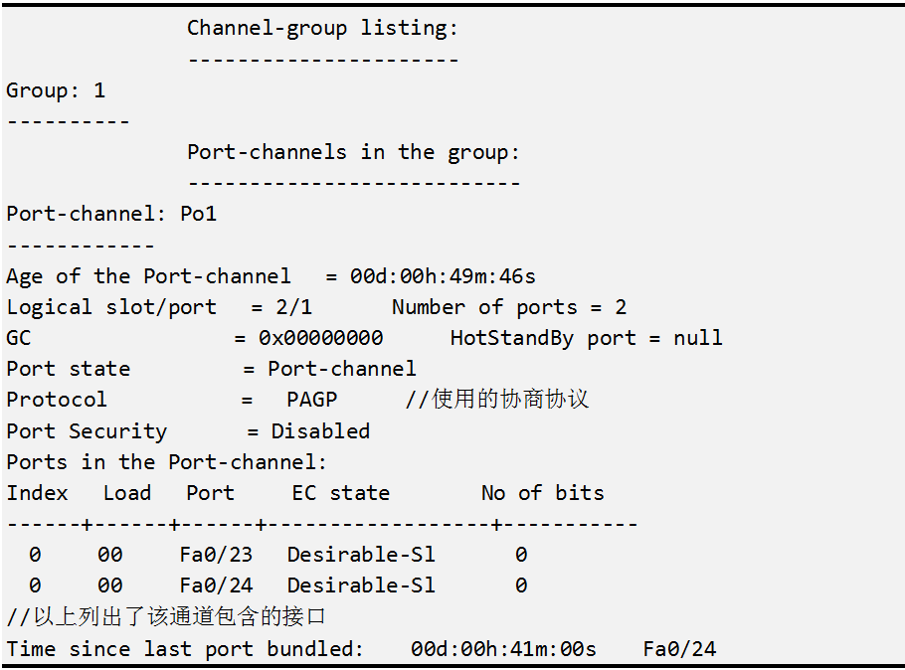
4.配置步骤（续3）
在Switch0的IOS命令行输入：
则会显示以下信息：

Slide 77
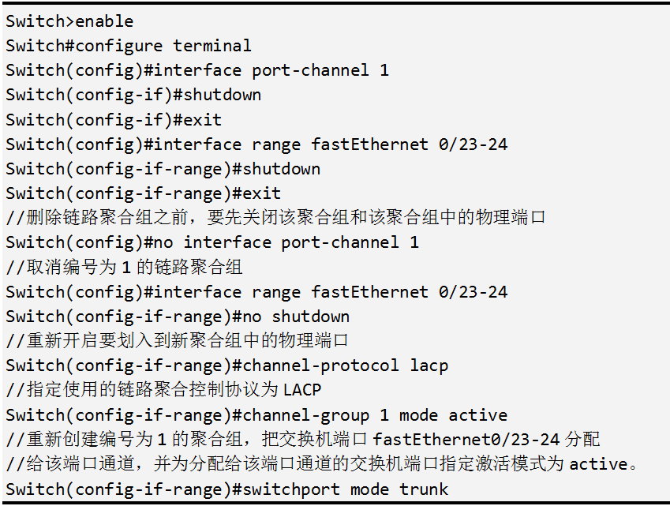
4.配置步骤（续4）
(5) 配置LACP。在Switch0的IOS命令行输入：

Slide 78
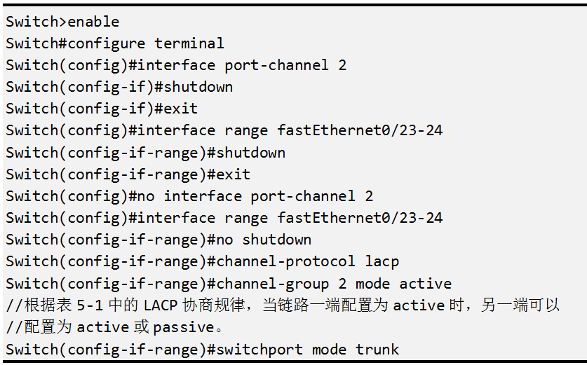
4.配置步骤（续5）
类似的，在Switch1的IOS命令行输入：

Slide 79
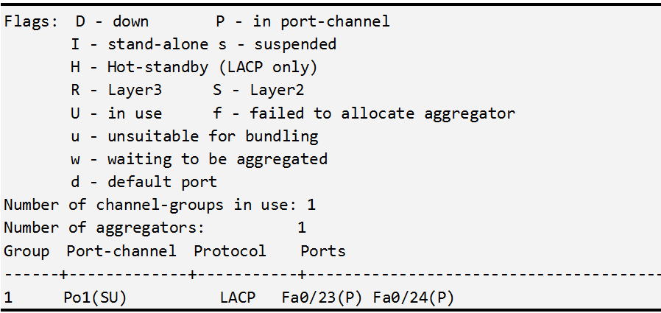
4.配置步骤（续6）
(6) 查看LACP聚合后的EtherChannel信息。
在Switch0的IOS命令行输入：
则会显示以下信息：
可以看到Group编号为1、使用LACP协议的聚合组已经形成。

Slide 80
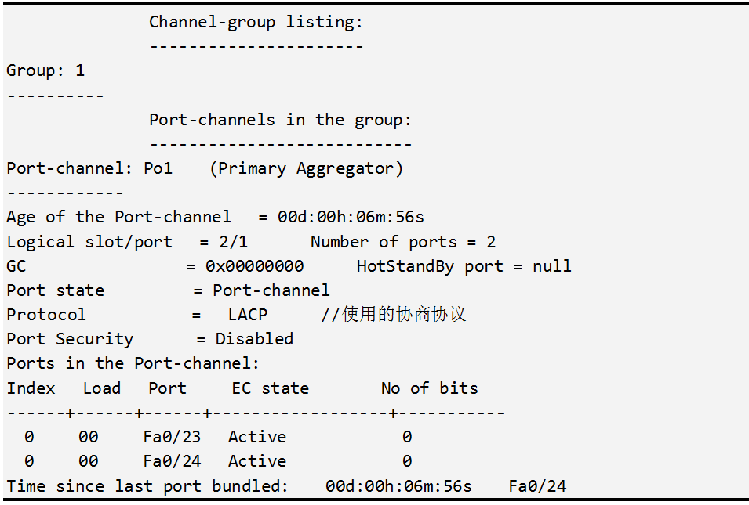
4.配置步骤（续7）
在Switch0的IOS命令行输入：
则会显示以下信息：

Slide 81
5.5 虚拟局域网 5.5.1 概述
多个交换机互连的网络虽然有效的隔离了冲突域，却仍处在一个广播域中。为了解决这个问题，人们开发了虚拟局域网(Virtual LAN, VLAN)技术。
所谓广播域，是指一个逻辑上的计算机组，该组内的所有计算机都会收到同样的广播帧。
一个广播域的局限性在于：一旦发出广播信息就会传遍整个网络。当网络规模很大时，大量的广播信息将造成网络性能恶化，严重时甚至形成广播风暴，引起网络堵塞。

Slide 82
5.5.1 概述（续1）
VLAN具有以下特性：
在纯交换式网络中隔离广播域；
构成虚拟局域网的站点不拘泥于所处的物理位置，既可以挂接在同一个交换机中，也可以挂接在不同的交换机中；
属于不同虚拟局域网的站点之间不能直接进行通信，而必须通过路由器或三层交换机提供中继服务，这被称为“VLAN间路由”。

Slide 83
5.5.1 概述（续2）
VLAN的划分方式
得到实际应用的VLAN划分规则包括三个：基于端口分类、基于MAC地址分类和基于IP地址分类。
其中，根据交换机端口连接的属性，又可以将VLAN划分为两大类：静态VLAN和动态VLAN。
静态VLAN是指交换机中某个端口属于哪个VLAN是相对固定的，又被称为基于端口的VLAN。
动态VLAN则是根据每个端口所连接的计算机来决定该端口工作在哪个VLAN。
动态VLAN根据实现方法在OSI中层级的不同，又分为3种类型：基于MAC地址的VLAN、基于子网的VLAN和基于用户的VLAN。

Slide 84
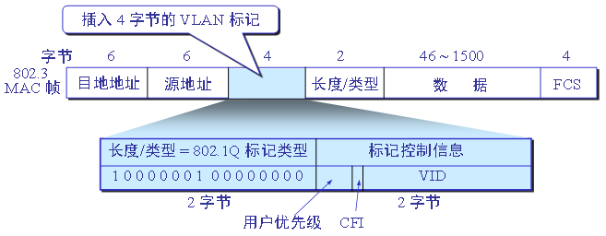
5.5.1 概述（续3）
VLAN的帧格式
图5‑19 基于802.1Q的VLAN帧格式

Slide 85
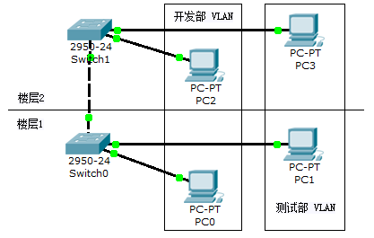
5.5.2 基于P T的VLAN配置
1.组网需求及拓扑
某软件公司其局域网中的主机分属两个部门：开发部和测试部，使用两台交换机互连，由于工作需要，要求将开发部和测试部相互隔离，部门之间不能相互通信。
图5‑21 VLAN配置实验的网络拓扑图

Slide 86
2.数据准备
为完成图5-21所示的配置，需准备如下的数据：
(1) PC0、PC1、PC2和PC3皆是具有一个FastEthernet网络接口的普通PC，IP地址分别为192.168.0.1/24、192.168.0.2/24、192.168.0.11/24和192.168.0.22/24；
(2) Switch0和Switch1各具有24个FastEthernet端口。其中，Switch0和Switch1上的FastEthernet0/1~8号端口属于开发部VLAN，该VLAN名称为DEVE_DEP，编号为100，PC0和PC2代表该VLAN内的普通PC。Switch0和Switch1上的FastEthernet0/9~16号端口属于测试部VLAN，该VLAN名称为TEST_DEP，编号为200，PC1和PC3代表该VLAN内的普通PC；
(3) Switch0和Switch1通过FastEthernet0/24端口互连。

Slide 87
3.配置思路
采用如下的思路配置VLAN：
(1) 在每台交换机上创建VLAN；
(2) 将相应端口加入VLAN；
(3) 配置Switch0和Switch1的FastEthernet0/24端口为Trunk类型；
(4) 配置Trunk端口允许通过的VLAN ID。

Slide 88
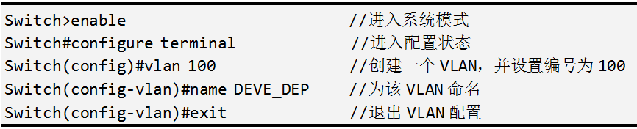
4.配置步骤
(1) 搭建实验环境。
(2) 配置PC0、PC1、PC2和PC3的网络参数，并验证连通性。（由于四台主机通过两台交换机互连，在同一个局域网中，相互之间应该是连通的。）
(3) 在交换机上创建VLAN（以Switch0为例）。命令如下：

Slide 89
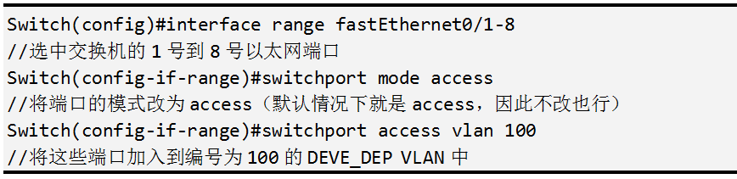
4.配置步骤（续1）
将相应端口添加到该VLAN中，命令如下：
编号为200的TEST_DEP VLAN配置方法与此类似。

Slide 90
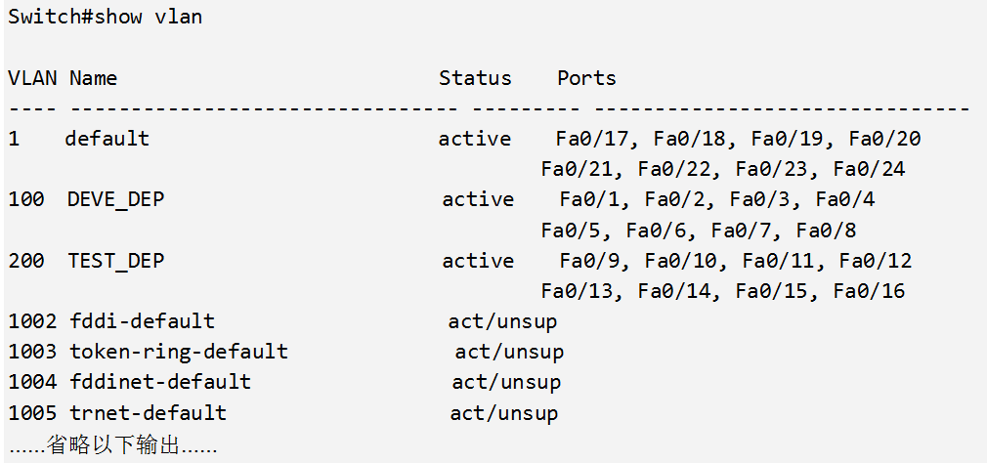
4.配置步骤（续2）
然后，退回系统模式下输入命令show vlan，则有：
可见1-8号端口已经属于编号为100的DEVE_DEP，9-16号端口属于编号为200的TEST_DEP，而没有进行配置的17-24号端口属于默认的1号VLAN。

Slide 91
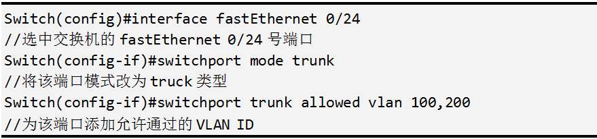
4.配置步骤（续3）
(6) Switch1上的VLAN配置与此类似。
(7) Switch0和Switch1之间通过各自的fastEthernet 0/24进行连接，需要在两个交换机上将该端口的属性设置为trunk，并配置允许通过该Trunk端口的VLAN ID（本例中是100和200）。命令如下：

Slide 92
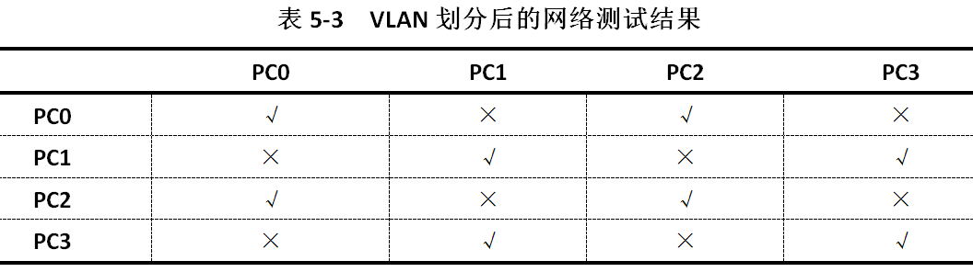
4.配置步骤（续4）
(8) 网络连通性测试。在完成上述所有的设置以后，通过ping命令测试各台pc之间的连通性。如果配置过程正确，测试结果应如表5-3所示，其中“√”表示可达，“×”表示不可达。
可见，只有在同一个VLAN中的PC才相互可达，不在同一VLAN中，即使连接的是同一交换机，也是不可达的。

